Slide 1
FSRM - FILE SYSTEM RESOURCE MANAGER
GERENCIADOR DE RECURSOS DE SERVIDOR DE ARQUIVOS
CRIANDO COTA ATRAVÉS FSRM
Profº Danilo Sibov
Profº Marcos Vinicius

Slide 2
PLANO DE AULA
Aprender como criar cotas no Windows Server 2019.
Assunto: Gerenciar cotas no Windows Server 2019.
Objetivo: Saber como organizar cotas e usa-las em um sistema operacional Windows Server 2019.

Slide 3

FSRM – INSTALAÇÃO

Slide 4
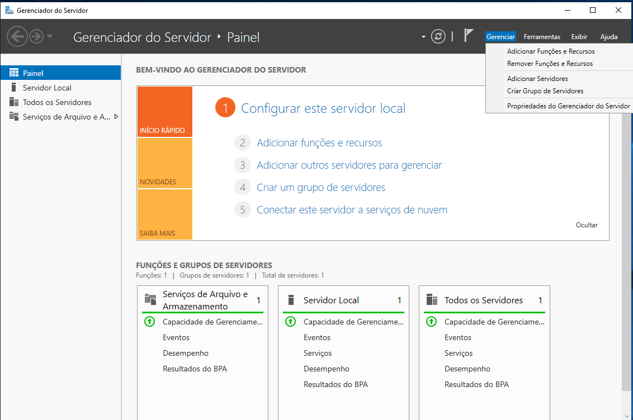
FSRM – INSTALAÇÃO - SrvArqBitBeat
Botão Iniciar, pesquisa:
“Gere”
Abrir o Gerenciador de Servidor

Slide 5
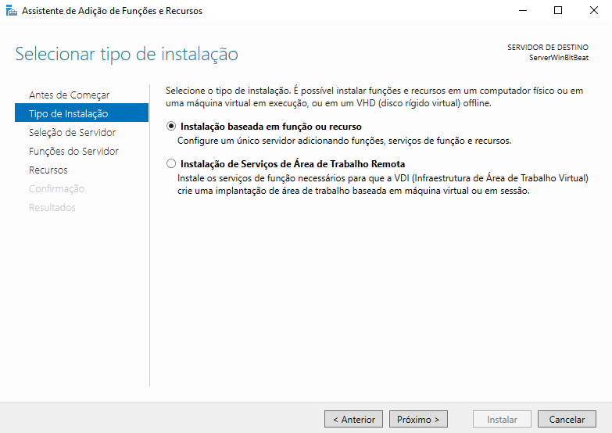
FSRM – INSTALAÇÂO - SrvArqBitBeat
Instalar uma Função ou Recurso

Slide 6
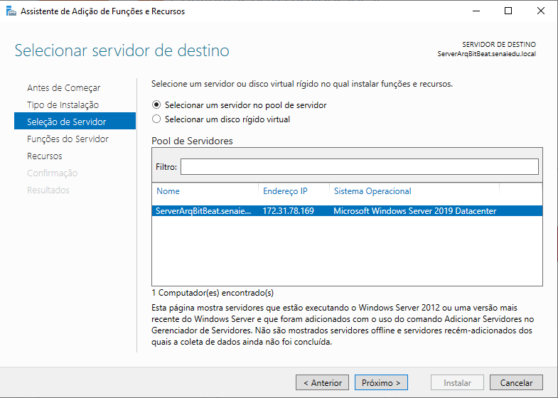
FSRM – INSTALAÇÂO - SrvArqBitBeat
Selecione o servidor o próprio Servidor

Slide 7
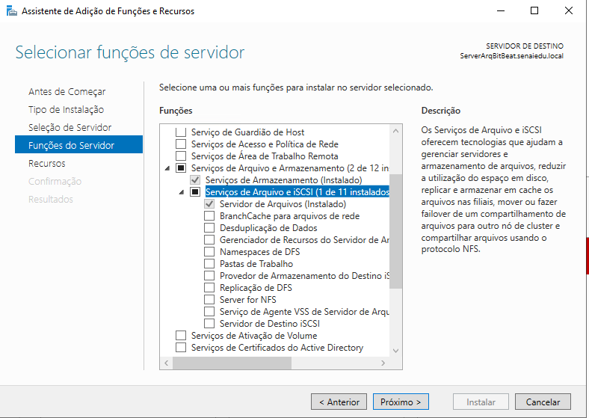
FSRM – INSTALAÇÂO - SrvArqBitBeat
Expanda o “Serviços de Arquivo e Armazenamento”
que já vem instalado

Slide 8
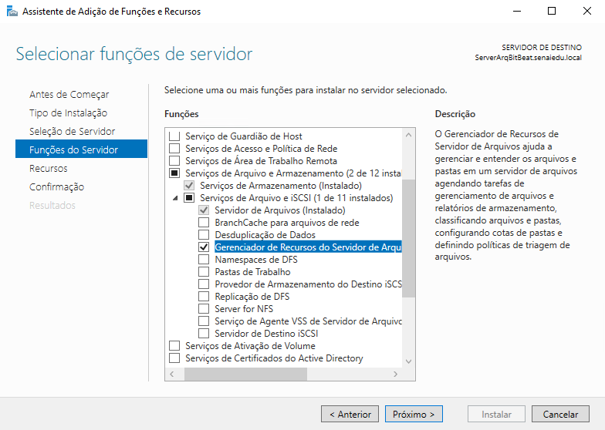
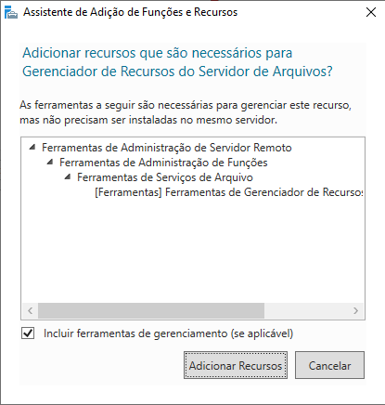
FSRM – INSTALAÇÂO - SrvArqBitBeat
Marque
Gerenciador de Recursos
e Servidor de Arquivos
Clique aqui

Slide 9
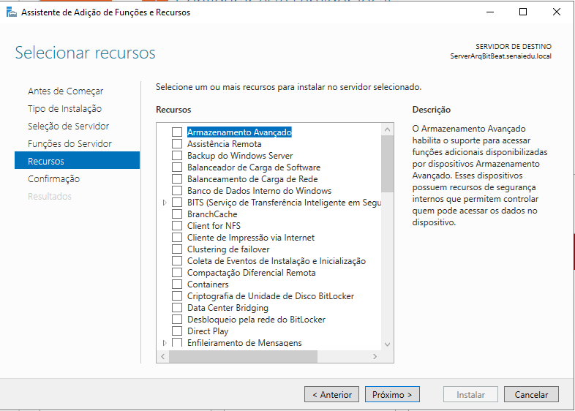
FSRM – INSTALAÇÂO - SrvArqBitBeat
Não vamos mudar nenhum Recurso
Clique em Proximo

Slide 10
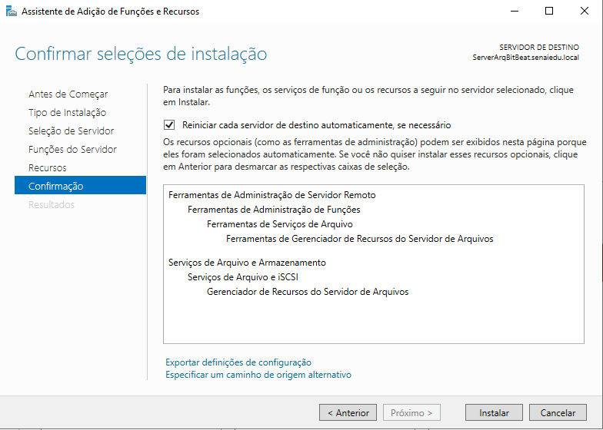
FSRM – INSTALAÇÂO - SrvArqBitBeat
Marque Reiniciar cada servidor de destino automaticamente, se necessário
Clique em Instalar

Slide 11
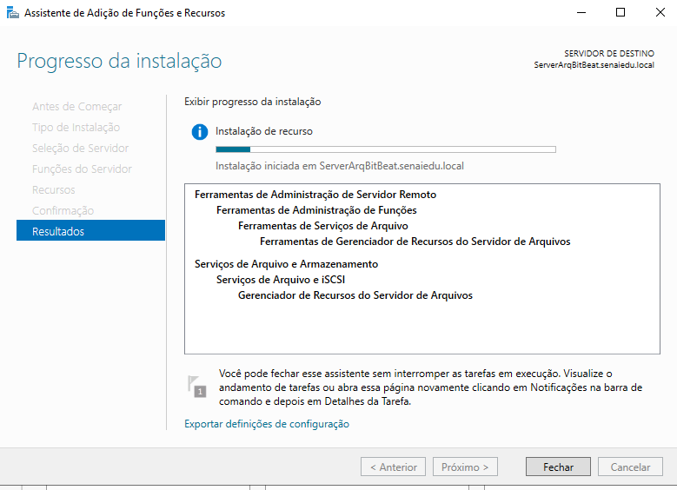
FSRM – INSTALAÇÂO - SrvArqBitBeat
Aguardar ...

Slide 12
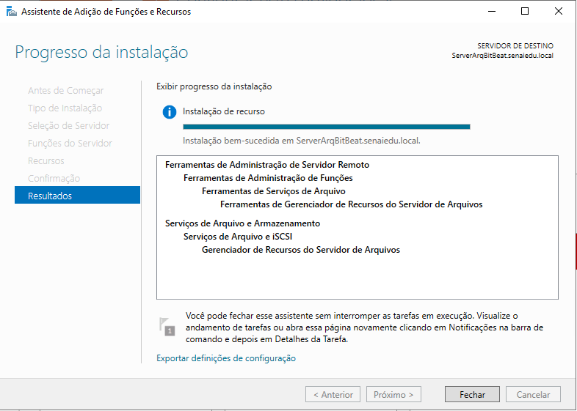
FSRM – INSTALAÇÂO - SrvArqBitBeat
Não reiniciou.

Slide 13
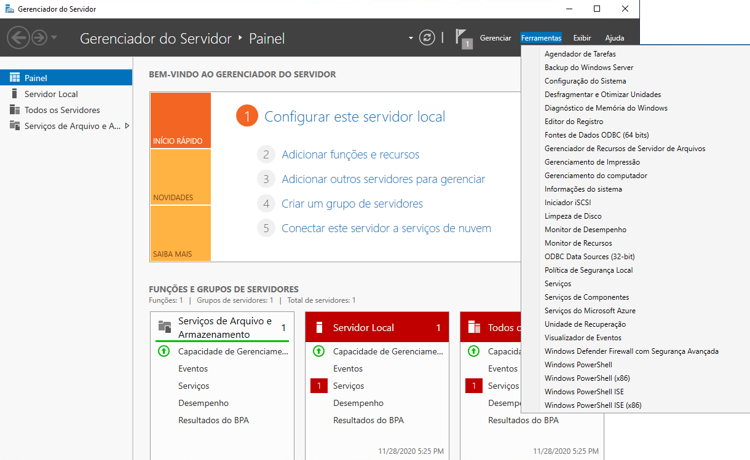
FSRM - ACESSO
Abra o Gerenciador do Servidor – Ferramentas
Gerenciador de Recursos de Servidor de Arquivo

Slide 14
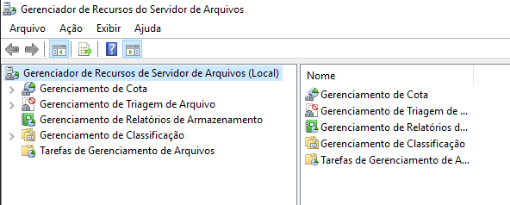
FSRM - ACESSO
Windows + R: fsrm.msc

Slide 15
VERIFICAR PASTAS CRIADAS

Slide 16
DEFINIÇÃO
COTA

Slide 17

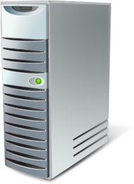
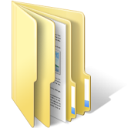


FS – LAYOUT DE COMPARTILHAMENTO COM COTA
Ambiente recomendado – Criado na AWS:
Armazenamento Compartilhado com Cota
Ex. com Único domínio
AD + DNS
Terminal (RDP)
FS + FSRM
Usuários

Slide 18
COTA – DEFINIÇÃO
É a quantidade de espaço em disco que cada usuário do sistema pode utilizar.
Existem serviços disponíveis no Windows Server 2019 quer permitem definir uma cota padrão para os usuários do sistema e também cotas específicas para determinados usuários como o FSRM.
Negar espaço em disco para usuários excedendo os limites de cota
Os usuários que ultrapassarem seus limites de cota receberão uma mensagem de erro "espaço em disco insuficiente" do Windows e não poderão gravar dados adicionais no volume sem que antes excluam ou movam alguns arquivos existentes.

Slide 19
COTA – DEFINIÇÃO
O que podemos fazer com uma cota?
Cota Fixa (Rígida) estabelece um limite de uso de 20MB para uma pasta;
Gerar Notificação com 80% ao Administrador;
Quando chega a 20MB não consome mais.
Definir Cota Flexível de 30MB e continua usando só avisa que atingiu;
Apenas gerar aviso e não bloquea.
O procedimento para ativar as cotas e não limitar o uso do espaço em disco é útil quando você não deseja negar aos usuários o acesso a um volume, mas controlar o uso do espaço em disco para cada usuário.

Slide 20
VERIFICAR
MODELOS DE COTA

Slide 21
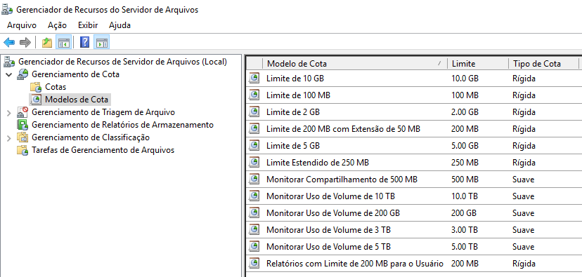
COTA – MODELOS EXISTENTES
Existem modelos pré-definidos.

Slide 22
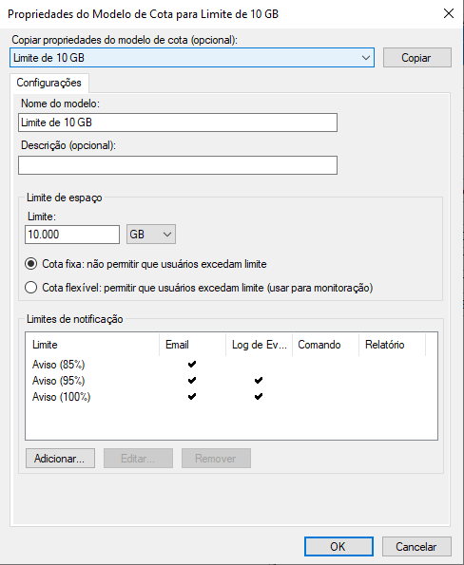
COTA – MODELOS EXISTENTES
Propriedade do limite de 10GB
Cota Fixa: não permite que usuário excedam limite
Cota Flexível: permite que usuário excedam limite
Avisos

Slide 23
EXEMPLO
CRIAR UM MODELO DE COTA

Slide 24
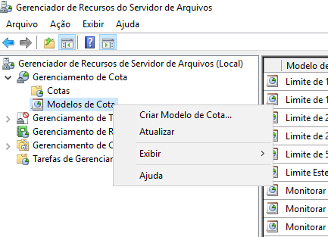
COTA – VAMOS CRIAR NOVO MODELO
Clicar com o botão direito

Slide 25
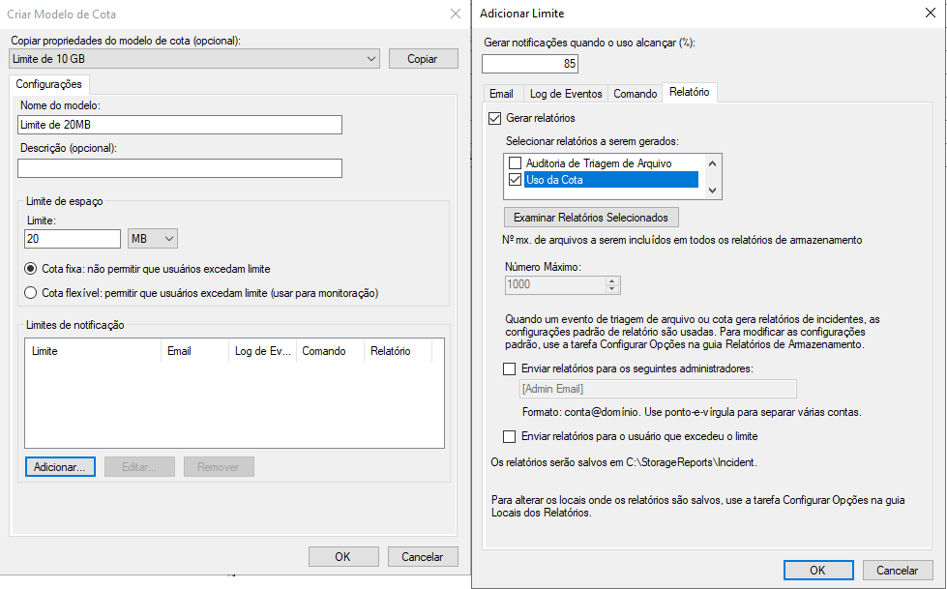
COTA – VAMOS CRIAR NOVO MODELO
Gera aviso a partir de 85%
Definir nome
Selecione aba Relatório, Opção: Uso da Cota
Definir Limite
Cota Fixa
Clique aqui

Slide 26
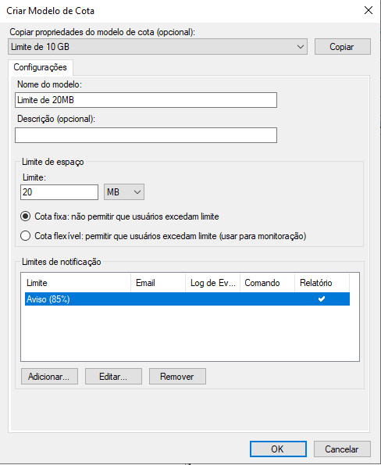
COTA – VAMOS CRIAR NOVO MODELO
Resultado

Slide 27
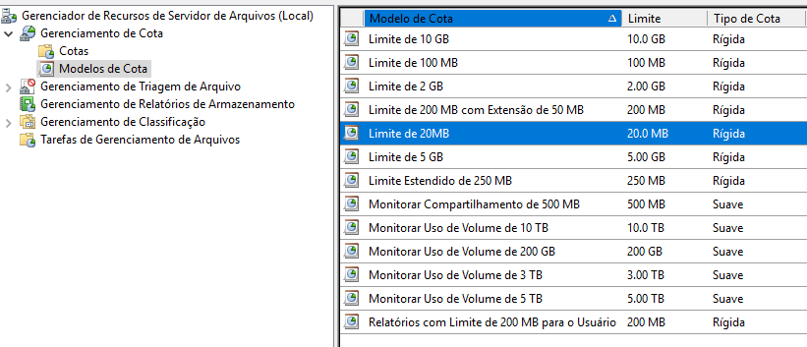
FSRM – VAMOS CRIAR NOVO MODELO
Criado com sucesso

Slide 28
EXEMPLO
CRIANDO NOVA COTA

Slide 29
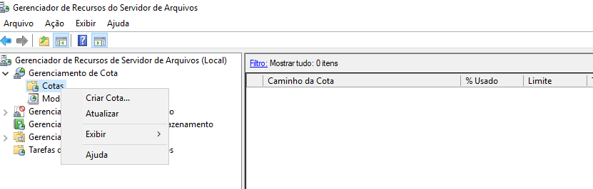
QUOTA – CRIAR NOVA COTA
Clicar com o botão direito

Slide 30
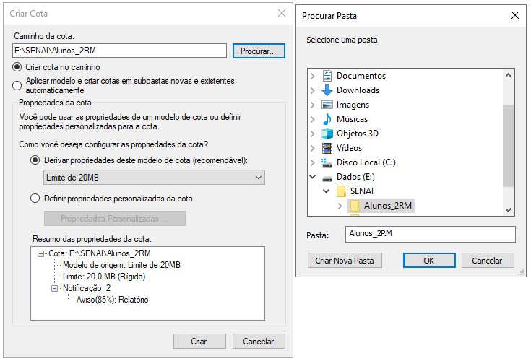
COTA – CRIAR NOVA COTA
Selecione diretório a ser aplicado a cota
Selecione O modelo criado

Slide 31
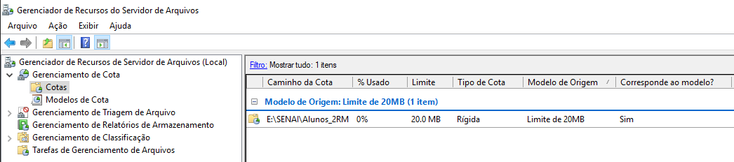
COTA – CRIAR NOVA COTA
Criou cota com sucesso

Slide 32
ATIVIDADE
TESTE DE COTA

Slide 33
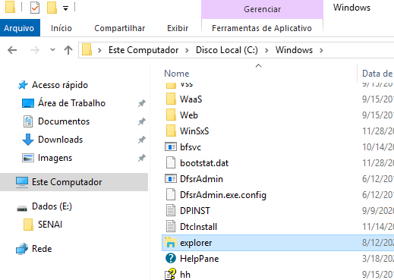
TESTANDO COTA SEM USAR TUDO
Acesse a pasta e coloque alguns arquivos Ex.: Executáveis do Windows Explorer.
C:\Windows\explorer.exe
Copiar Explore

Slide 34
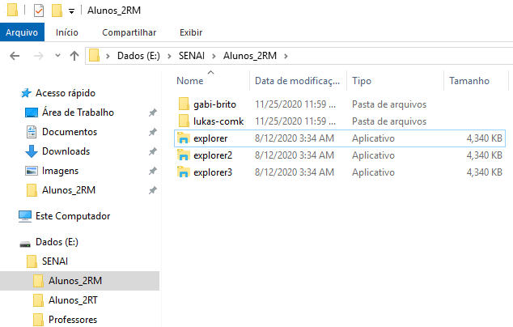
TESTANDO COTA SEM USAR TUDO
Acesse a pasta e coloque alguns arquivos Ex.: Executáveis do Windows Explorer.
Colar o Explorer dentro do diretório com cota

Slide 35
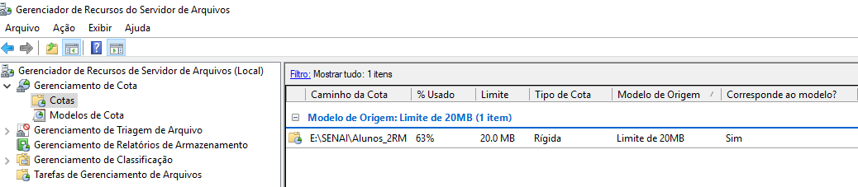
VERIFIQUE O CONSUMO
Com o botão direto e a opção escolha atualizar
na parte em branco

Slide 36
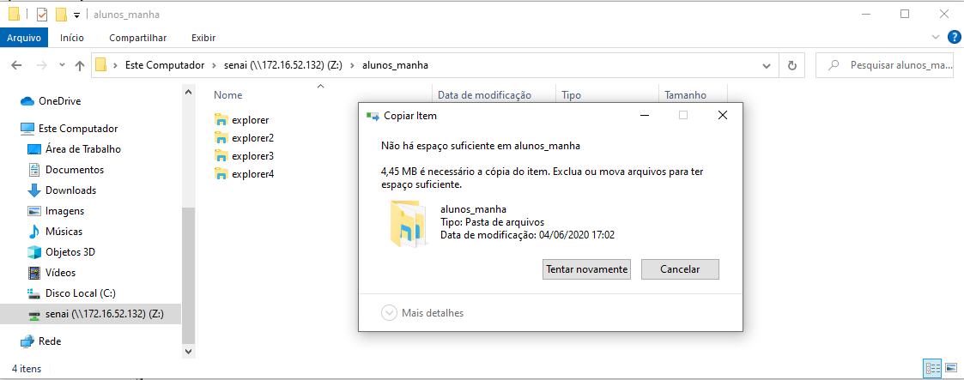
TESTANDO COTA USANDO TUDO
Acesse a pasta e coloque mais arquivos até o aviso aparecer.

Slide 37
ATIVIDADE
ALTERANDO MODELO DE COTA

Slide 38
ALTERANDO MODELO DE COTA
Clique 2x sobre a cota

Slide 39
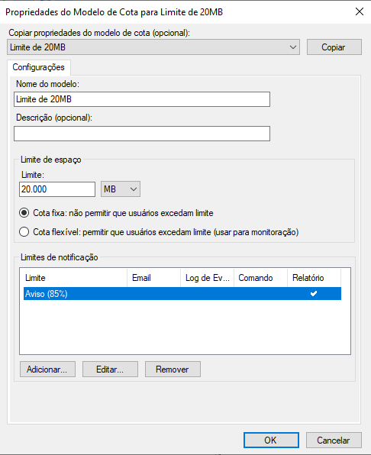
ALTERANDO MODELO DE COTA
Aplicar modelo somente às cotas derivadas que correspondam ao modelo original
Aplicar modelo a todas as cotas
Não aplicar modelo a cotas derivadas
Vamos alterar para 95%

Slide 40
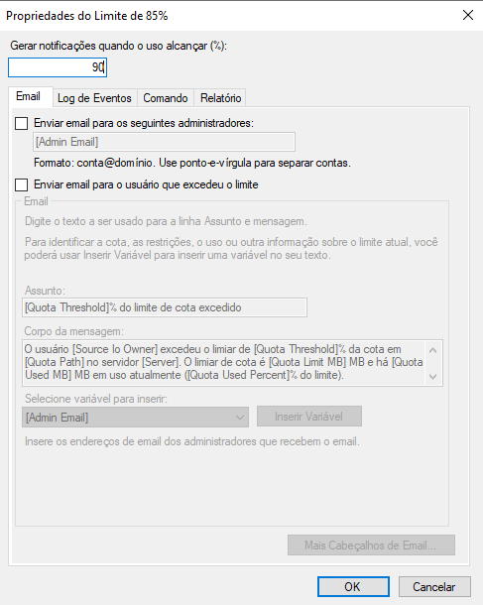
ALTERANDO MODELO DE COTA
Alterar para 90%

Slide 41
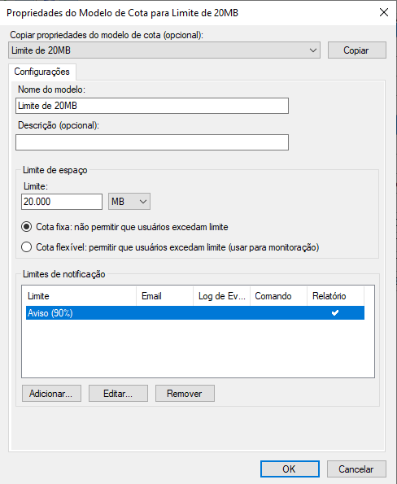
ALTERANDO MODELO DE COTA
Resultado

Slide 42
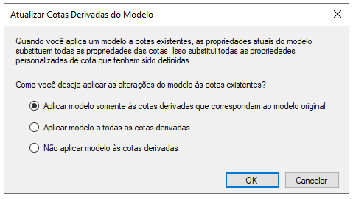
ALTERANDO MODELO DE COTA
Escolher: Aplicar modelo somente às cotas derivadas que correspondam ao modelo original

Slide 43
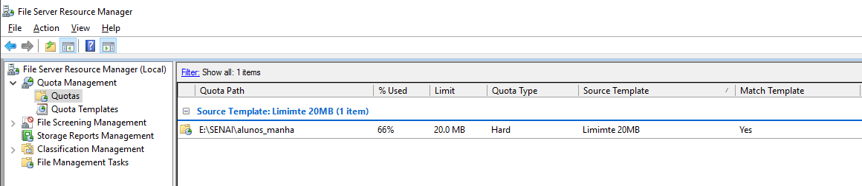
REPETIR O TESTE DE CONSUMO E VER RELATÓRIO
Acesse a pasta e coloque mais arquivos até o aviso aparecer.
Com o botão direto e a opção Refresh (atualizar)
na parte em branco

Slide 44
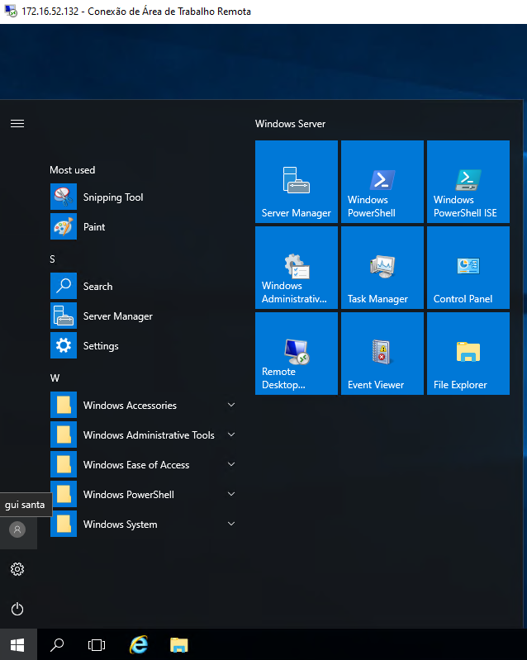
FAZER LOGIN COM USUÁRIO TESTE
Acessa o Terminal com com usuário teste

Slide 45
FILE SYSTEM – Referencias
Site Oficial Microsoft – Conceito Storage
https://docs.microsoft.com/pt-br/windows-server/storage/storage
Site Oficial Microsoft – Gerenciamento de Cota
https://docs.microsoft.com/pt-pt/windows-server/storage/fsrm/quota-management
Site Oficial Microsoft – FSRM
https://docs.microsoft.com/pt-br/windows-server/storage/fsrm/fsrm-overview
Site Oficial Microsoft – Permissões
https://support.microsoft.com/pt-br/hub/4338813/windows-help?os=windows-10

